Slide 1
CSS语言

Slide 2
CSS概述
CSS 指层叠样式表 (Cascading Style Sheets)
● 样式定义如何显示 HTML 元素
● 样式通常存储在样式表中
多个样式可以层叠为一，共同作用一个HTML元素
Notes:
<font size=“200”>字体</font>是不起作用的，因为属性值的设置是有大小限制的，最大为7，200明显已经超出了其限制。
用<font style=“font-size:200”>字体</font>替代即可

Slide 3
CSS的使用
style属性方式
style标签方式
导入方式
链接方式
Notes:
CSS必须和HTML结合使用
A：style属性方式： (行内样式)
利用标签中style属性来改变每个标签的显示样式。
例：
<p style="background-color:#FF0000; color:#FFFFFF">
p标签段落内容。
</p>
该方式最为灵活，但是对于多个相同标签的同一样式定义特别麻烦，仅适合局部特殊样式修改。使用较少
B：style标签方式：（内嵌方式）
在head标签中加入style标签，对多个标签进行统一修改。
<head>
<style type=”text/css”>
p { color:#FF0000;}
</style>
</head>
该方式可以对单个页面的样式进行统一设置，但对于局部不够灵活。使用较多
C：导入方式：
前提是已经存在一个定义好的CSS文件。网页的一部分样式需要用到，那么就用到这种方式。
例：
<style type="text/css">
@import url(css_3.css);
div { color:#FF0000;}
</style>
注：url括号后面必须要用分号结束。如果导入进来的样式与本页面定义的样式重复，以本页定义样式为准。
D：链接方式（项目开发中最常用）
通过head标签中link标签来实现，前提也是先要有一个已定好的CSS文件。
例：
<link rel="stylesheet" type="text/css" href="css_3.css" />
注：可以通过多个link标签链接进来多个CSS文件。重复样式以最后链接进来的CSS样式为准。
链接方式和导入方式区别：
1、链接方式引用的CSS会被同时加载。而导入方式引入的CSS在页面全部加载完以后才会加载，在网速较慢时会出现网页没有样式的情况。（导入方式硬伤）
2、链接方式支持JavaScript修改样式，而导入方式不支持（导入方式硬伤）
3、链接方式可以引入样式也可以做其他事情。而导入方式只能引CSS
4、链接方式导入的CSS任何浏览器都OK，而导入方式要求浏览器版本必须在IE5以上
建议使用链接方式
外部样式好处：
提升了代码的复用性，更加易于维护，从而极大提高工作效率
样式优先级：
内联样式》》内嵌样式》》外部样式（就近原则）

Slide 4
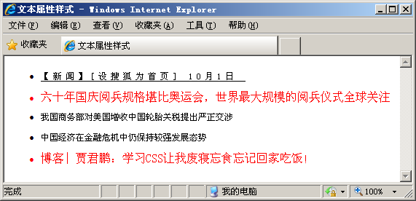


文本属性2-1
常用样式简介
字体、字号：
  font（缩写形式）
  font-weight（粗细）
  font-size（大小）
  font-family（字体）
行距、对齐等：
  line-height （行高）
  text-align （对齐）
  letter-spacing （字符间距）
  text-decoration （文本修饰 ）
  white-space （空白处理 ）
字符间距：5px
文本修饰：带下划线
空白处理：不断行
字体：宋体
颜色：红色
字号：12px
对齐：左对齐
Notes:
1、font为缩写形式，又细分为font-weight、 font-size、 font-family
2、不断行：指一行内容较多，浏览器默认会换行显示。如设置为不断行，则超过一行时也不断行。例如：本例新闻标题的链接，因从数据库读出，布置新闻标题有多长。为了页面美观起见，可以规定新闻标题不断行，及时超过一行也不换行显示。
行高：line-heigth还有一功能，它规定行高后，可以是本行内容垂直居中。

Slide 5
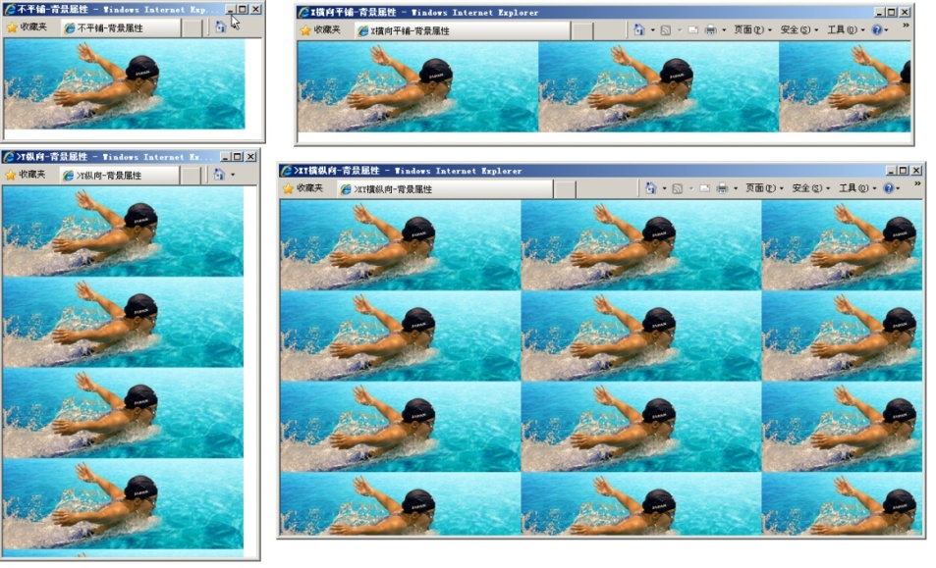
背景属性2-1
常用样式简介
背景属性：
background （缩写形式）
  background-color（背景色 ）
  background-image（背景图 ）
  background-repeat（背景图重复方式 ）
  background-position（位置坐标、偏移量）
四类平铺效果
Notes:
1、 background为缩写形式，又细分为background-color等几个子属性

Slide 6
CSS样式代码规范
代码规范
  选择器名称 { 属性名：属性值；属性名：属性值；…….}
  属性与属性之间用 分号 隔开
  属性与属性值直接按用 冒号 连接
  如果一个属性有多个值的话，那么多个值用 空格 隔开。
  注释：/* 注释内容*/
Notes:
多个属性隔开 border:5px solid red;

Slide 7
CSS选择器
就是指定CSS要作用的标签，那个标签的名称就是选择器。意为：选择哪个容器。
CSS选择器的类型
html标签名选择器。使用的就是html的标签名
class选择器。其实使用的标签中的class属性
id选择器。其实使用的是标签的中的id属性。
优先级：style属性>id>class>标签名
Notes:
A:标签名选择器:
相同标签要设置相同的样式时，
例：
div {color:#00ff00;}
B：class选择器：（美工最常用的选择器）
在标签中定义class属性并赋值。通过 标签名.class值 对该标签进行样式设置。
例：
相同标签设置不同样式的时候，用class进行区分。
p.pclass_1 {color:#FF0000;}
p.pclass_2 {color:#0000FF;}
<p class=”pclass_1”>P标签样式</p>
<p class=”pclass_2”>P标签样式</p>
不同标签进行相同设置的时候，用class进行统一定义。
.classname {color:#00FF00;}
<p class=”classname”>P标签样式</p>
<div class=”classname”>DIV标签样式</div>
C：id选择器：（使用较少，适用特殊HTML元素定义）
与class选择器类似，但格式不同，选择器的名称为：#id值。
例：
#pid { color:#0000FF;}
<p id=”pid”>P标签样式</p>
注：
多个标签同样可以定义相同的id值，但是对于JavaScript对标签元素的获取就会出错。所以形成习惯，确保id值的唯一性对于以后的数据库设计也很有好处。

Slide 8
CSS扩展选择器
关联选择器
  标签是可以嵌套的，两个或多个选择器之间产生关系，就可以用此选择器。
组合选择器
  对多个不同选择器进行相同样式设置的时候应用此选择器。
伪元素选择器
  其实就在html中预先定义好的一些选择器。或者说当前元素处于的状态。
Notes:
A：关联选择器
标签是可以嵌套的，要让相同标签中的不同标签显示不同样式，就可以用此选择器。
格式：选择器1 选择器2 {}
例：
p { color:#00FF00;}
p b { color:#FF000;}
<p>P标签<b>刘德华</b>段落样式</p>
<p>P标签段落</p>
B：组合选择器
对多个不同选择器进行相同样式设置的时候应用此选择器。
*格式：选择器1,选择器2{}
p,div { color:#FF0000;}
<p>P标签显示段落。</p>
<div>DIV标签显示段落</div>
注：多个不同选择器要用逗号分隔开。
C：伪元素选择器
其实就在html中预先定义好的一些选择器。称为伪元素。是因为CSS的术语。
*格式：标签名:选择器{}
*选择器名称为 HTML标签的状态。例如：a:link{}表示链接标签在未访问过 时的样式。
a:link 超链接未点击状态。 text-decoration: none;
a:visited 被访问后的状态。
a:hover 光标移到超链接上的状态（未点击）。
a:active 点击超链接时的状态。

Slide 9
CSS布局
盒子模型
漂浮属性
定位属性
Notes:
盒子模型（了解原理）
在进行布局前需要把数据封装到一块一块的区域内，这个区域的专业术语叫盒子。
边框（border）分为上 下 左 右。用于设置盒子边框
内边距（padding）分为上 下 左 右。用于设置元素在盒子内的位置。
外边距（margin）分为上 下 左 右。用于设置盒子的位置
漂浮属性：（了解原理）
float（漂浮）
none : 默认值。对象不飘浮
left : 文本流向对象的右边
right : 文本流向对象的左边
定位属性（了解原理）
position
static : 默认值。无特殊定位，对象遵循HTML定位规则
absolute : 将对象从文档流中拖出，使用 left ， right ， top ， bottom 等属性相对于其最接近的一个最有定位设置的父对象进行绝对定位。如果不存在这样的父对象，则依据 body 对象。而其层叠通过 z-index 属性
relative : 对象不可层叠，但将依据 left ， right ， top ， bottom 等属性在正常文档流中偏移位置

